Slide 1
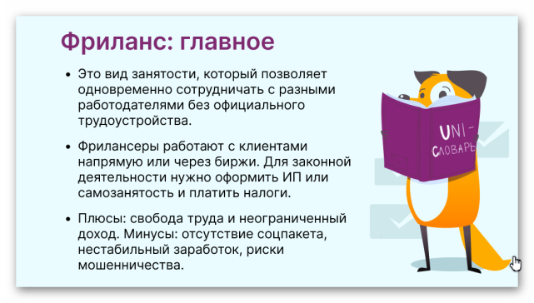
Затраты на Оплату труда
При формировании расходов по обычным видам деятельности (себестоимости) должна быть обеспечена их группировка по следующим элементам:
• материальные затраты;
• затраты на оплату труда;
• отчисления на социальные нужды;
• амортизация;
• прочие затраты

Slide 2
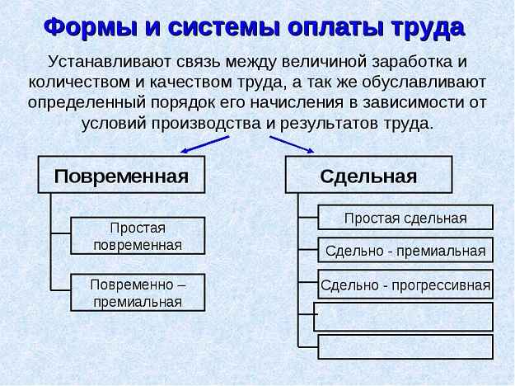

Slide 3
МРОТ
Минимальная заработная плата в Санкт-Петербурге в 2024году 25000 рублей
РЕГИОНАЛЬНОЕ СОГЛАШЕНИЕ О МИНИМАЛЬНОЙ ЗАРАБОТНОЙ ПЛАТЕ В САНКТ-ПЕТЕРБУРГЕ НА 2023 - 2024 ГОДЫ ОТ 14 НОЯБРЯ 2023 Г. N 382/23-С
Размер МРОТ утвержден Региональным соглашением о минимальной заработной плате в Санкт-Петербурге на 2024 год 25000 руб, которое было подписано в Смольном. Подписи под документами поставили губернатор Александр Беглов, президент Союза промышленников и предпринимателей Санкт-Петербурга Анатолий исполняющая обязанности председателя Ленинградской Федерации профсоюзов Мария Артюхина Москва 29 389 руб. С 1 января 2024 года в России федеральный МРОТ –(19242 )руб.. Ленинградская область 47 20125 руб.
Московская область 50 21000 руб.
Федеральный МРОТ 19242 руб. в месяц
Notes:
Согласно статье 130 ТК РФ в систему основных государственных гарантий по оплате труда работников включается величина минимального размера оплаты труда (далее – МРОТ) в Российской Федерации.

Slide 4
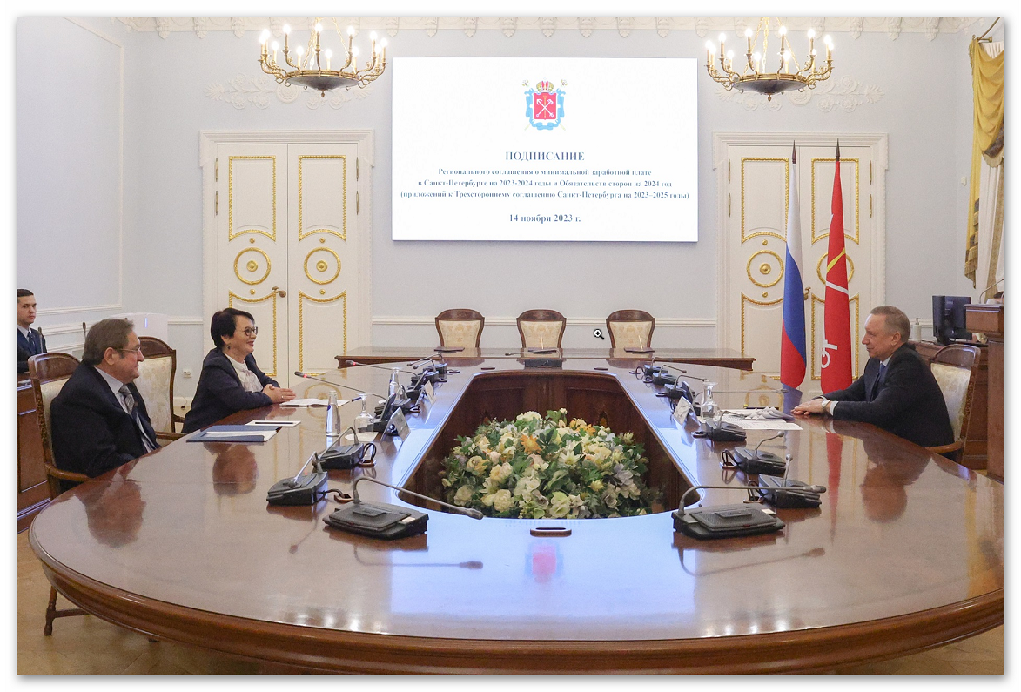

Slide 5
Налог на доходы физических лиц (НДФЛ)
НК РФ Глава 23
— основной вид прямых налогов. Исчисляется в процентах от совокупного дохода физических лиц за вычетом документально подтверждённых расходов, в соответствии с действующим законодательством. Плательщики и объект налогообложения
Плательщиками налога на доходы физических лиц являются физические лица, для целей налогообложения подразделяемые на две группы:
-лица, являющиеся налоговыми резидентами Российской Федерации (фактически находящиеся на территории России не менее 183 календарных дней в течение 12 следующих подряд месяцев);
-лица, не являющиеся налоговыми резидентами Российской Федерации, в случае получения дохода на территории России.

Slide 6

С 2021 года те, кто зарабатывает больше 5 млн рублей в год, будут при определенных условиях платить НДФЛ по ставке 15%.
Ставку НДФЛ 15% нужно применять, если выполняются сразу два условия:
Годовой доход физического лица превысил 5 млн рублей. Повышенная ставка применяется только к сумме, превышающей эту цифру

Slide 7
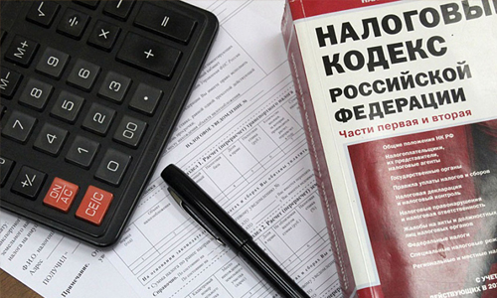
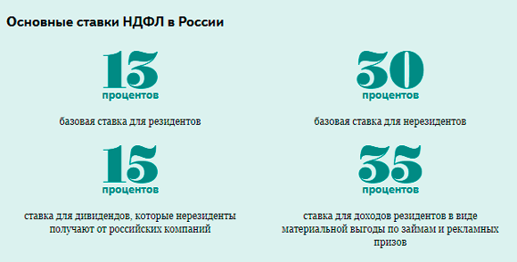
Напомним, что физические лица, находившиеся на территории РФ менее 183 календарных дней в течение 12 следующих подряд месяцев, для целей уплаты НДФЛ признаются нерезидентами РФ (п. 2 ст. 207 НК РФ).нерезидент
НДФЛ налог на доходы физических лиц

Slide 8
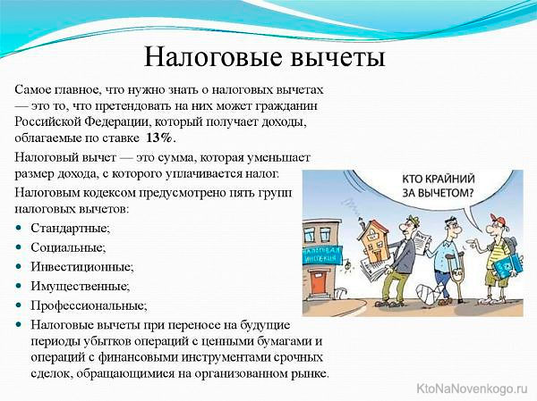

Slide 9
Социальные налоговые вычеты
Налоговым кодексом предусмотрено 6 видов социальных налоговых вычетов:
По расходам на благотворительность
(п. 1 ст. 219 НК РФ);
По расходам на обучение
(п. 2 ст. 219 НК РФ);
По расходам на лечение и приобретение медикаментов
(п. 3 ст. 219 НК РФ);
По расходам на негосударственное пенсионное обеспечение, добровольное пенсионное страхование и добровольное страхование жизни»
(п. 4 ст. 219 НК РФ);
По расходам на накопительную часть трудовой пенсии
(п. 5 ст. 219 НК РФ).
Социальный вычет по расходам на физкультурно-оздоровительные услуги
п. 7 ст. 219 НК РФ).
120000
Максимальный налоговый вычет

Slide 10
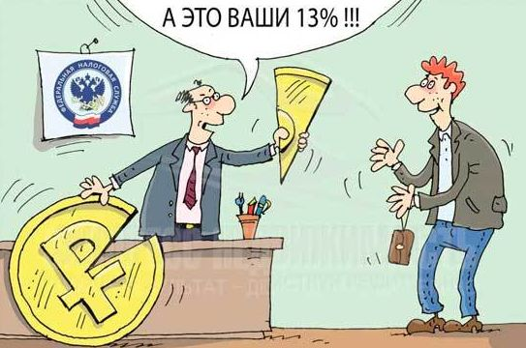

Slide 11

Вычеты на детей
Стандартные Вычеты на детей: 1400руб – 1,2реб. 3000руб- 3-го и каждого последующего
Стандартные вычеты положены родителям на детей до 18 лет. Однако если здоровый ребенок занят на очной форме обучения, то предельный возраст отодвигается до 24 лет
Предоставляйте работникам, пока их доход не превысит 350 000 руб.
Статья 218. НК Стандартные налоговые вычеты

Slide 12
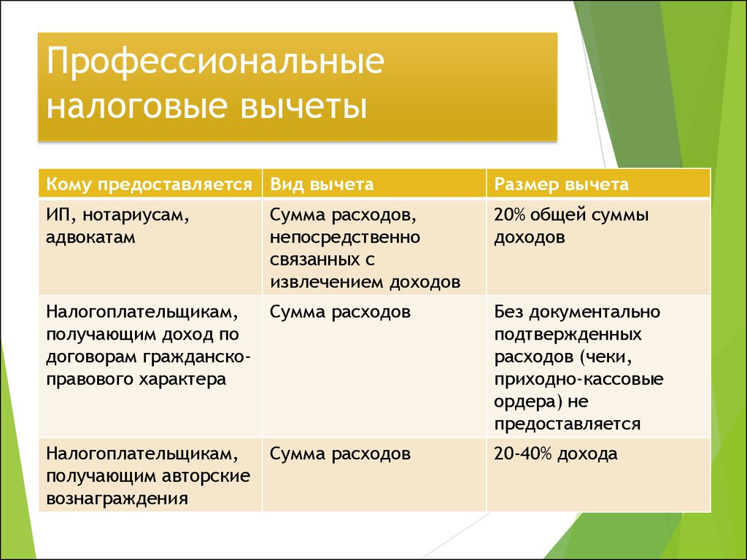
Профессиональные вычеты

Slide 13
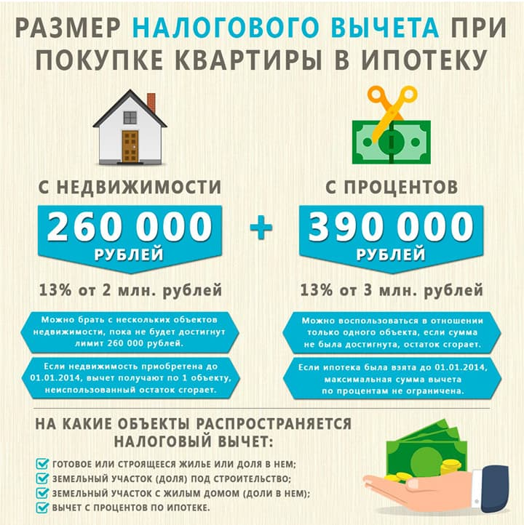
Имущественные вычеты

Slide 14
Проблемы и недостатки
Неравенство налогового бремени.
Отсутствие необлагаемого минимума
Семейное налогообложение
Административные и процедурные сложности
Недостаточная эффективность в борьбе с налоговым уклонением

